Slide 1
数据库系统概论
An Introduction to Database Systems

Slide 2
1.2.4 最常用的数据模型
非关系模型
  层次模型(Hierarchical Model)
  网状模型(Network Model)
关系模型(Relational Model)
面向对象模型(Object Oriented Model）
对象关系模型(Object Relational Model)

Slide 3
1.2 数据模型
1.2.1 两大类数据模型
1.2.2 数据模型的组成要素
1.2.3 概念模型
1.2.4 最常用的数据模型
1.2.5 层次模型
1.2.6 网状模型
1.2.7 关系模型

Slide 4
关系模型
关系数据结构
关系操作
数据完整性约束

Slide 5
一、关系数据模型的数据结构
在用户观点下，关系模型中数据的逻辑结构是一张二维表，它由行和列组成。
属性
学生登记表
元组
学 号 | 姓 名 | 年 龄 | 性 别 | 系 名 | 年 级
2005004 | 王小明 | 19 | 女 | 社会学 | 2005
2005006 | 黄大鹏 | 20 | 男 | 商品学 | 2005
2005008 | 张文斌 | 18 | 女 | 法律 | 2005
… | … | … | … | … | …

Slide 6
关系数据模型的数据结构（续）
  关系（Relation）
    一个关系对应通常说的一张表
  元组（Tuple）
    表中的一行即为一个元组
  属性（Attribute）
    表中的一列即为一个属性，给每一个属性起一个名称即属性名

Slide 7
关系数据模型的数据结构（续）
  主码（Key）
    表中的某个属性或属性组，它可以唯一确定一个元组。
  域（Domain）
    属性的取值范围。
  分量
    元组中的一个属性值。
  关系模式
    对关系的描述
    关系名（属性1，属性2，…，属性n）
    学生（学号，姓名，年龄，性别，系，年级）

Slide 8

关系数据模型的数据结构（续）
关系必须是规范化的，满足一定的规范条件
  最基本的规范条件：关系的每一个分量必须是一个不可分的数据项,
  不允许表中还有表
图1.27中工资和扣除是可分的数据项 ,不符合关系模型要求
职工号 | 姓名 | 职 称 | 工 资 |  |  | 扣 除 |  | 实 发
 |  |  | 基 本 | 津 贴 | 职务 | 房 租 | 水 电
86051 | 陈 平 | 讲 师 | 1305 | 1200 | 50 | 160 | 112 | 2283
图1.27 一个工资表(表中有表)实例

Slide 9
二、关系数据模型的操纵与完整性约束
数据操作是集合操作，操作对象和操作结果都是关系
  查询
  插入
  删除
  更新
数据操作是集合操作，操作对象和操作结果都是关系，即若干元组的集合
存取路径对用户隐蔽，用户只要指出“干什么”，不必详细说明“怎么干”

Slide 10
关系数据模型的操纵与完整性约束（续）
关系的完整性约束条件
  实体完整性
  参照完整性
  用户定义的完整性

Slide 11
关系数据模型的优缺点
优点
  建立在严格的数学概念的基础上
  概念单一
    实体和各类联系都用关系来表示
    对数据的检索结果也是关系
  关系模型的存取路径对用户透明
    具有更高的数据独立性，更好的安全保密性
    简化了程序员的工作和数据库开发建立的工作

Slide 12
关系数据模型的优缺点（续）
缺点
  存取路径对用户透明导致查询效率往往不如非
  关系数据模型
  为提高性能，必须对用户的查询请求进行优化
  增加了开发DBMS的难度

Slide 13
E-R模型向关系模型的转换
一个实体转换为一个关系模式。实体的属性就是关系的属性，实体的标识符就是关系的码。
对于实体间的联系有以下不同的情况：
  1：1联系和1：n联系一般不转换成关系模式。
  一个m：n联系转换为一个关系模式。

Slide 14
1:1转换示例
部门号
部门
部门表（部门号，部门名，经理号）
经理表（经理号，经理名，电话）
或者：
部门表（部门号，部门名）
经理表（经理号，部门号，经理名，电话）
部门名
1
管理
经理号
1
经理
经理名
电话

Slide 15
1:n转换示例
部门号
部门
部门名
1
部门表（部门号，部门名）
职工表（职工号，部门号，职工名，工资）
工作
职工号
n
职工
职工名
工资

Slide 16
m:n转换示例
教师号
职称
教师
m
教师名
授课时数
授课
n
课程号
学分
课程
课程名
教师表（教师号，教师名，职称）
课程表（课程号，课程名，学分）
授课表（教师号，课程号，授课时数）

Slide 17
例题
一个图书借阅数据库系统要求提供下述服务：可随时查询书库中现有书籍的名称、品种、数量与存放位置，所有各类书籍均可由书号唯一标识；可随时查询书籍借还情况。包括借书人单位、姓名、借书证号、借书日期和还书日期。约定：任何人可借多种书，任何一种书可为多个人所借，借书证号具有唯一性；当需要时，可通过数据库中保存的出版社电报编号、电话、邮编及地址等信息向有关书籍的出版社增购有关书籍。约定：一个出版社可出版多种书籍，同一本书仅为一个出版社出版，出版社名具有唯一性。
1、根据上述语义画出ER图，要求在图中画出属性并注明联系的类型。
2、将ER模型转换成关系模型，并指出每个关系模式的主键和外键

Slide 19
第一章 绪论
  1.1 数据库系统概述
  1.2 数据模型
  1.3 数据库系统结构
  1.4 数据库系统的组成
  1.5 小结

Slide 20
1.3 数据库系统结构
从数据库管理系统角度看，数据库系统通常采用三级模式结构，是数据库系统内部的系统结构
从数据库最终用户角度看（数据库系统外部的体系结构） ，数据库系统的结构分为:
  单用户结构
  主从式结构
  分布式结构
  客户／服务器
  浏览器／应用服务器／数据库服务器多层结构等

Slide 21
数据库系统结构（续）
1.3.1 数据库系统模式的概念
1.3.2 数据库系统的三级模式结构
1.3.3 数据库的二级映像功能与数据独立性

Slide 22
1.3.1 数据库系统模式的概念
“型” 和“值” 的概念
  型(Type)
    对某一类数据的结构和属性的说明
  值(Value)
    是型的一个具体赋值
  例如
  学生记录型：
  （学号，姓名，性别，系别，年龄，籍贯）
  一个记录值：
  （900201，李明，男，计算机，22，江苏）

Slide 23
数据库系统模式的概念（续）
模式（Schema）
  数据库逻辑结构和特征的描述
  是型的描述
  反映的是数据的结构及其联系
  模式是相对稳定的
实例（Instance）
  模式的一个具体值
  反映数据库某一时刻的状态
  同一个模式可以有很多实例
  实例随数据库中的数据的更新而变动

Slide 24
数据库系统模式的概念 （续）
例如：在学生选课数据库模式中，包含学生记录、课程记录和学生选课记录
  2003年的一个学生数据库实例，包含：
    2003年学校中所有学生的记录
    学校开设的所有课程的记录
    所有学生选课的记录
  2002年度学生数据库模式对应的实例与
  2003年度学生数据库模式对应的实例是不同的

Slide 25
数据库系统结构（续）
1.3.1 数据库系统模式的概念
1.3.2 数据库系统的三级模式结构
1.3.3 数据库的二级映像功能与数据独立性

Slide 26
1.3.2 数据库系统的三级模式结构
模式（Schema）
外模式（External Schema）
内模式（Internal Schema）

Slide 27
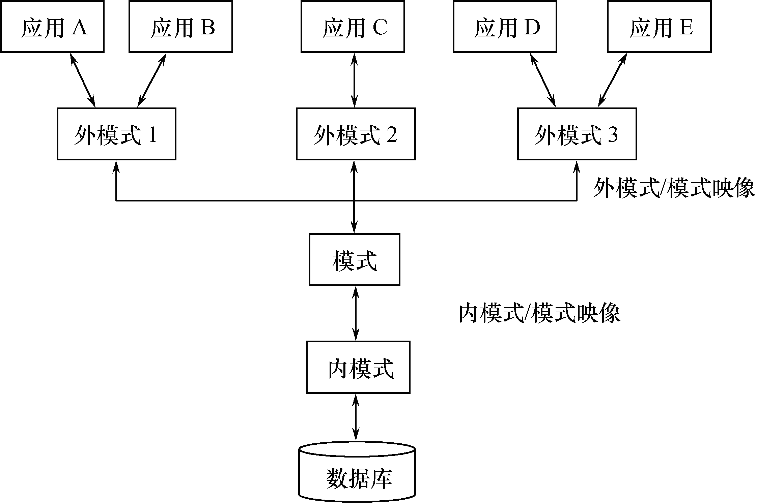
数据库系统的三级模式结构（续）
图1.28 数据库系统的三级模式结构

Slide 28
一、模式（Schema）
模式（也称逻辑模式）
  数据库中全体数据的逻辑结构和特征的描述
  所有用户的公共数据视图，综合了所有用户的需求
一个数据库只有一个模式
模式的地位：是数据库系统模式结构的中间层
  与数据的物理存储细节和硬件环境无关
  与具体的应用程序、开发工具及高级程序设计语言无关

Slide 29
模式（续）
模式的定义
  数据的逻辑结构（数据项的名字、类型、取值范围等）
  数据之间的联系
  数据有关的安全性、完整性要求

Slide 30
二、外模式（External Schema）
外模式（也称子模式或用户模式）
  数据库用户（包括应用程序员和最终用户）使用的局部数据的逻辑结构和特征的描述
  数据库用户的数据视图，是与某一应用有关的数据的逻辑表示

Slide 31
外模式（续）
外模式的地位：介于模式与应用之间
  模式与外模式的关系：一对多
    外模式通常是模式的子集
    一个数据库可以有多个外模式。反映了不同的用户的应用需求、看待数据的方式、对数据保密的要求
    对模式中同一数据，在外模式中的结构、类型、长度、保密级别等都可以不同
  外模式与应用的关系：一对多
    同一外模式也可以为某一用户的多个应用系统所使用
    但一个应用程序只能使用一个外模式

Slide 32
外模式（续）
外模式的用途
  保证数据库安全性的一个有力措施
  每个用户只能看见和访问所对应的外模式中的数据

Slide 33
三、内模式（Internal Schema）
内模式（也称存储模式）
  是数据物理结构和存储方式的描述
  是数据在数据库内部的表示方式
    记录的存储方式（顺序存储，按照B树结构存储，
    按hash方法存储）
    索引的组织方式
    数据是否压缩存储
    数据是否加密
    数据存储记录结构的规定
一个数据库只有一个内模式

Slide 34

内模式（续）
例如学生记录，如果按堆存储，则插入一条新记录总是放在学生记录存储的最后，如右图所示

Slide 35

内模式（续）
如果按学号升序存储，则插入一条记录就要找到它应在的位置插入，如图1.29（b）所示
如果按照学生年龄聚簇存放，假如新插入的S3是16岁，则应插入的位置如图1.29（c）所示
图1.29 记录不同的存储方式示意图

Slide 36
数据库系统结构（续）
1.3.1 数据库系统模式的概念
1.3.2 数据库系统的三级模式结构
1.3.3 数据库的二级映像功能与数据独立性

Slide 37
1.3.3 数据库的二级映像功能与数据独立性
三级模式是对数据的三个抽象级别
二级映象在DBMS内部实现这三个抽象层次的联系和转换
  外模式／模式映像
  模式／内模式映像

Slide 38
一、外模式／模式映象
模式：描述的是数据的全局逻辑结构
外模式：描述的是数据的局部逻辑结构
同一个模式可以有任意多个外模式
每一个外模式，数据库系统都有一个外模式／模式映象，定义外模式与模式之间的对应关系
映象定义通常包含在各自外模式的描述中

Slide 39
外模式／模式映象（续）
保证数据的逻辑独立性
  当模式改变时，数据库管理员修改有关的外模式／模式映象，使外模式保持不变
  应用程序是依据数据的外模式编写的，从而应用程序不必修改，保证了数据与程序的逻辑独立性，简称数据的逻辑独立性。

Slide 40
二、模式／内模式映象
模式／内模式映象定义了数据全局逻辑结构与存储结构之间的对应关系。
  例如，说明逻辑记录和字段在内部是如何表示的
数据库中模式／内模式映象是唯一的
该映象定义通常包含在模式描述中

Slide 41
模式／内模式映象（续）
保证数据的物理独立性
  当数据库的存储结构改变了（例如选用了另一种存储结构），数据库管理员修改模式／内模式映象，使模式保持不变
  应用程序不受影响。保证了数据与程序的物理独立性，简称数据的物理独立性。

Slide 42
模式／内模式映象（续）
数据库模式
  即全局逻辑结构是数据库的中心与关键
  独立于数据库的其他层次
  设计数据库模式结构时应首先确定数据库的逻辑模式

Slide 43
模式／内模式映象（续）
数据库的内模式
  依赖于它的全局逻辑结构
  独立于数据库的用户视图，即外模式
  独立于具体的存储设备
  将全局逻辑结构中所定义的数据结构及其联系按照一定的物理存储策略进行组织，以达到较好的时间与空间效率

Slide 44
模式／内模式映象（续）
数据库的外模式
  面向具体的应用程序
  定义在逻辑模式之上
  独立于存储模式和存储设备
  当应用需求发生较大变化，相应外模式不能满足其视图要求时，该外模式就得做相应改动
  设计外模式时应充分考虑到应用的扩充性

Slide 45
模式／内模式映象（续）
特定的应用程序
  在外模式描述的数据结构上编制的
  依赖于特定的外模式
  与数据库的模式和存储结构独立
  不同的应用程序有时可以共用同一个外模式
数据库的二级映像
  保证了数据库外模式的稳定性
  从底层保证了应用程序的稳定性，除非应用需求本身发生变化，否则应用程序一般不需要修改

Slide 46
模式／内模式映象（续）
数据与程序之间的独立性，使得数据的定义和描述可以从应用程序中分离出去
数据的存取由DBMS管理
  用户不必考虑存取路径等细节
  简化了应用程序的编制
  大大减少了应用程序的维护和修改

Slide 47
第一章 绪论
  1.1 数据库系统概述
  1.2 数据模型
  1.3 数据库系统结构
  1.4 数据库系统的组成
  1.5 小结

Slide 48
1.4 数据库系统的组成
数据库
数据库管理系统（及其开发工具）
应用系统
数据库管理员

Slide 49
数据库系统的组成（续）
硬件平台及数据库
软件
人员

Slide 50
一、硬件平台及数据库
数据库系统对硬件资源的要求
(1) 足够大的内存
  操作系统
  DBMS的核心模块
  数据缓冲区
  应用程序

Slide 51
硬件平台及数据库（续）
(2) 足够大的外存
  磁盘或磁盘阵列
    数据库
  光盘、磁带
    数据备份
  (3) 较高的通道能力，提高数据传送率

Slide 52
二、软件
DBMS
支持DBMS运行的操作系统
与数据库接口的高级语言及其编译系统
以DBMS为核心的应用开发工具
为特定应用环境开发的数据库应用系统

Slide 53
三、人 员
数据库管理员
系统分析员和数据库设计人员
应用程序员
用户

Slide 54
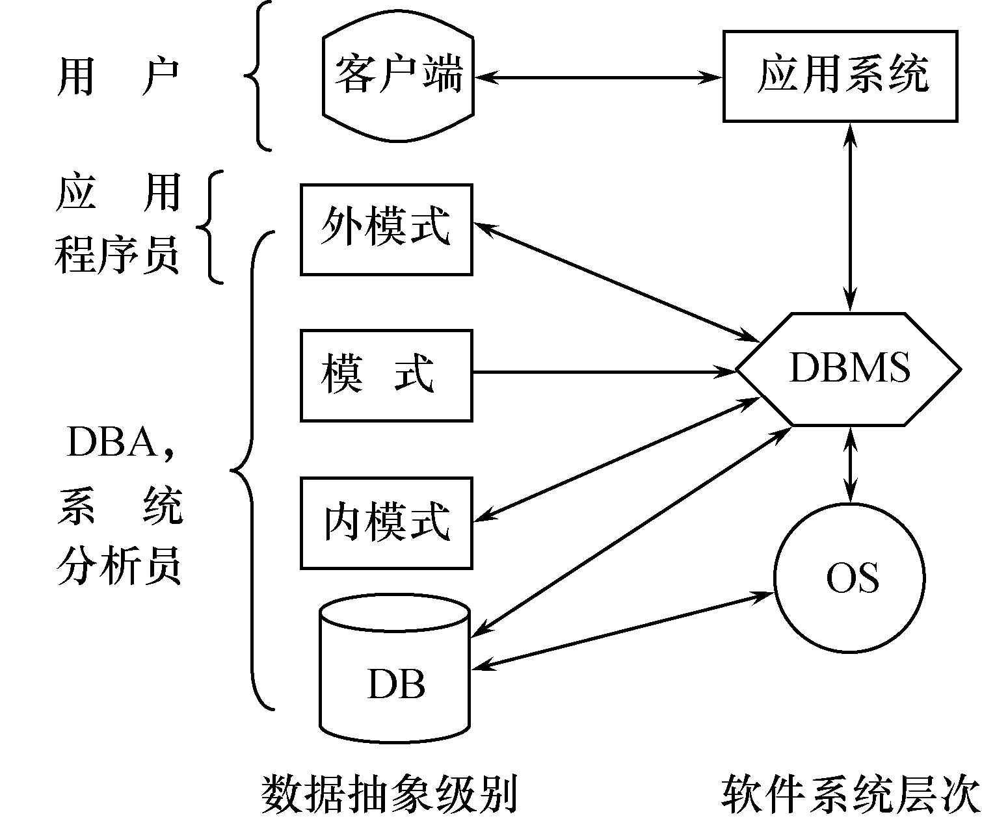
人 员（续）
不同的人员涉及不同的数据抽象级别，具有不同的数据视图，如下图所示
图1.30 各种人员的数据视图

Slide 55
1. 数据库管理员(DBA)
具体职责：
1.决定数据库中的信息内容和结构
2.决定数据库的存储结构和存取策略
3.定义数据的安全性要求和完整性约束条件

Slide 56
数据库管理员(续)
4.监控数据库的使用和运行
  周期性转储数据库
    数据文件
    日志文件
  系统故障恢复
  介质故障恢复
  监视审计文件

Slide 57
数据库管理员(续)
5. 数据库的改进和重组
  性能监控和调优
  定期对数据库进行重组织，以提高系统的性能
  需求增加和改变时，数据库须需要重构造

Slide 58
2. 系统分析员和数据库设计人员
系统分析员
  负责应用系统的需求分析和规范说明
  与用户及DBA协商，确定系统的硬软件配置
  参与数据库系统的概要设计

Slide 59
系统分析员和数据库设计人员（续）
数据库设计人员
  参加用户需求调查和系统分析
  确定数据库中的数据
  设计数据库各级模式

Slide 60
3. 应用程序员
设计和编写应用系统的程序模块
进行调试和安装

Slide 61
4. 用户
用户是指最终用户（End User）。最终用户通过应用系统的用户接口使用数据库。
1. 偶然用户
  不经常访问数据库，但每次访问数据库时往往需要不同的数据库信息
  企业或组织机构的高中级管理人员

Slide 62
用户（续）
2. 简单用户
  主要工作是查询和更新数据库
  银行的职员、机票预定人员、旅馆总台服务员
3. 复杂用户
  工程师、科学家、经济学家、科技工作者等
  直接使用数据库语言访问数据库，甚至能够基于数据库管理系统的API编制自己的应用程序

Slide 63
第一章 绪论
  1.1 数据库系统概述
  1.2 数据模型
  1.3 数据库系统结构
  1.4 数据库系统的组成
  1.5 小结

Slide 64
1.5 小结
数据库系统概述
  数据库的基本概念
  数据管理的发展过程
数据模型
  数据模型的三要素
  概念模型， E-R 模型
  一种主要数据库模型

Slide 65
小结(续)
数据库系统的结构
  数据库系统三级模式结构
  数据库系统两层映像系统结构
数据库系统的组成

Slide 66


下课了。。。
追求
休息一会儿。。。

